Slide 1
Распределение доходов

Slide 2
Доходы граждан и прожиточный минимум
Доходы бывают в виде формы:
Денежной;
Натуральной;
В виде благ и льгот.
Доходы граждан
Заработная плата
Государственные выплаты
Доход от собственности
Доход от предпринимательской деятельности
Наследство

Slide 3
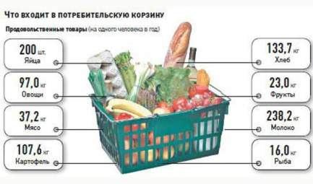
Доходы граждан и прожиточный минимум
Прожиточный минимум – стоимость минимума средств, необходимых для поддержания жизнедеятельности человека.
Потребительская корзина – перечень товаров и услуг, необходимых для минимального удовлетворения потребностей человека и семьи.

Slide 5
Неравенство доходов
Поляризация доходов – разница в доходах между 10% самых богатых и 10% самых бедных людей в государстве.

Slide 6
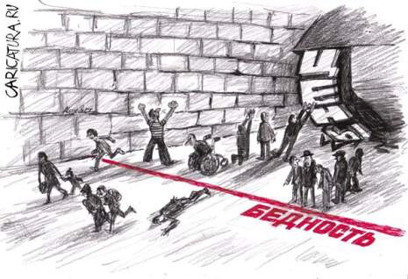
Перераспределение доходов
Проблема бедности населения приводит к:
протестам;
вере в пустые обещания нечестных политиков;
росту преступности.

Slide 7
Экономические меры социальной поддержки населения

Slide 8
Экономические меры социальной поддержки населения
Перераспределение доходов повышает массовое потребление, что приводит к оживлению экономики.

Slide 9
Выводы
Перераспределение доходов в стране призвано поддерживать малообеспеченные слои населения;
Правильное перераспределение доходов предотвращает социальную напряжённость в обществе;
Перераспределение доходов государства повышает массовое потребление.

Slide 10
Домашнее задание: параграф 24 прочитать, ответить на вопросы письменно в тетради и отправить учителю на проверку.

